Slide 1


Slide 2
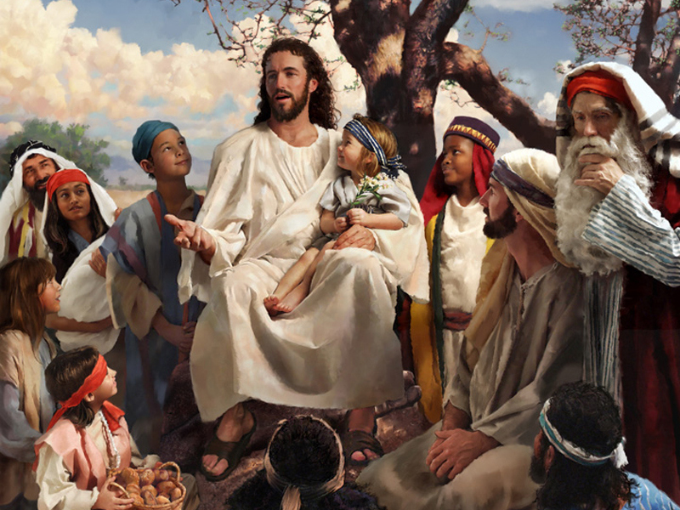

Slide 3
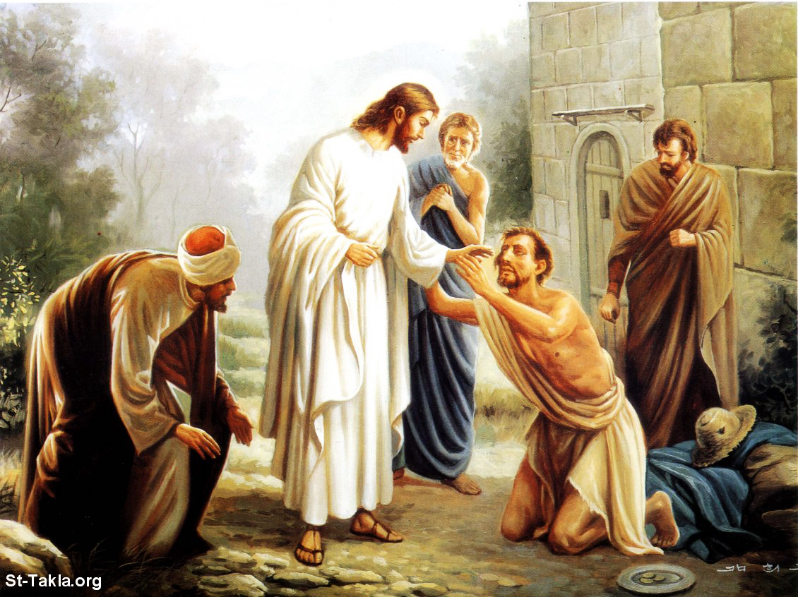

Slide 4
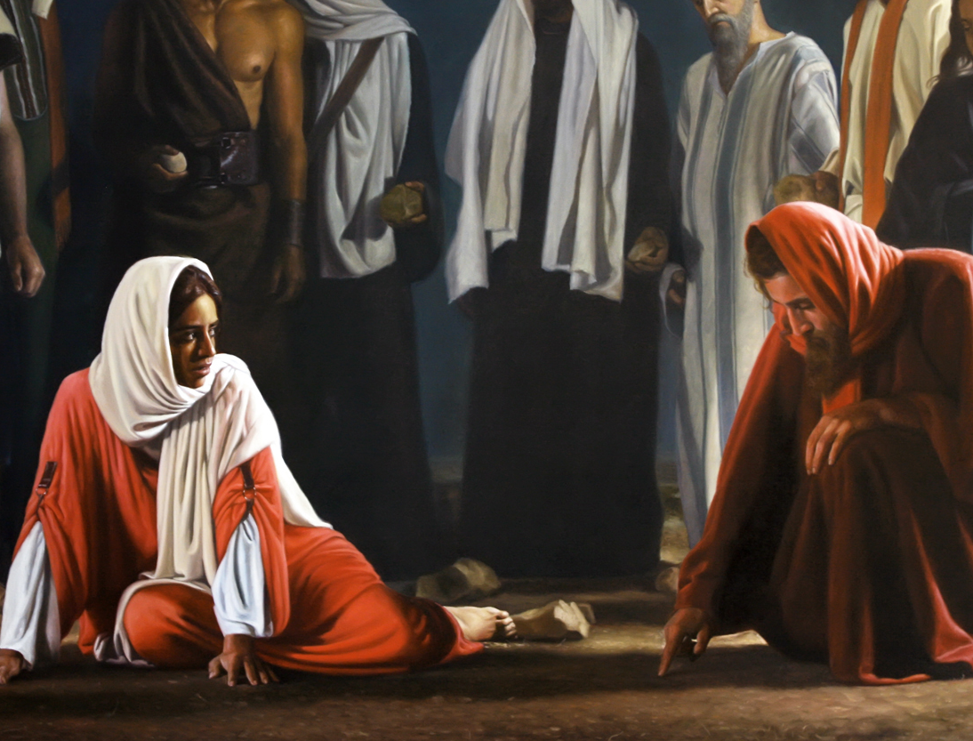

Slide 5
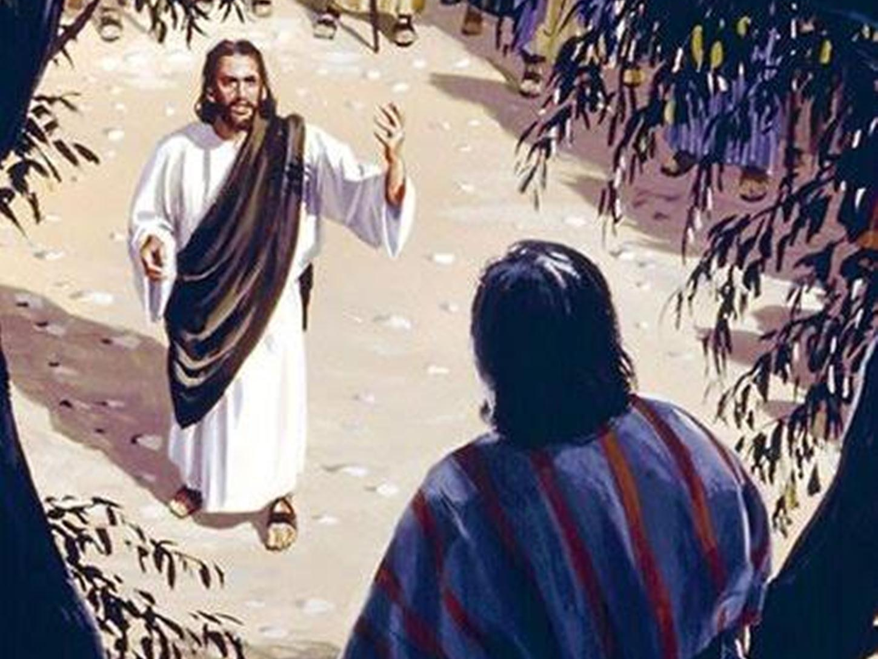

Slide 6
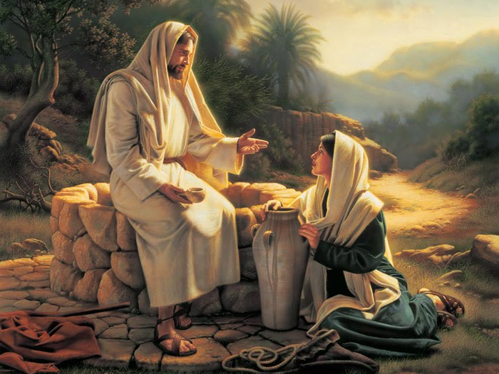

Slide 8
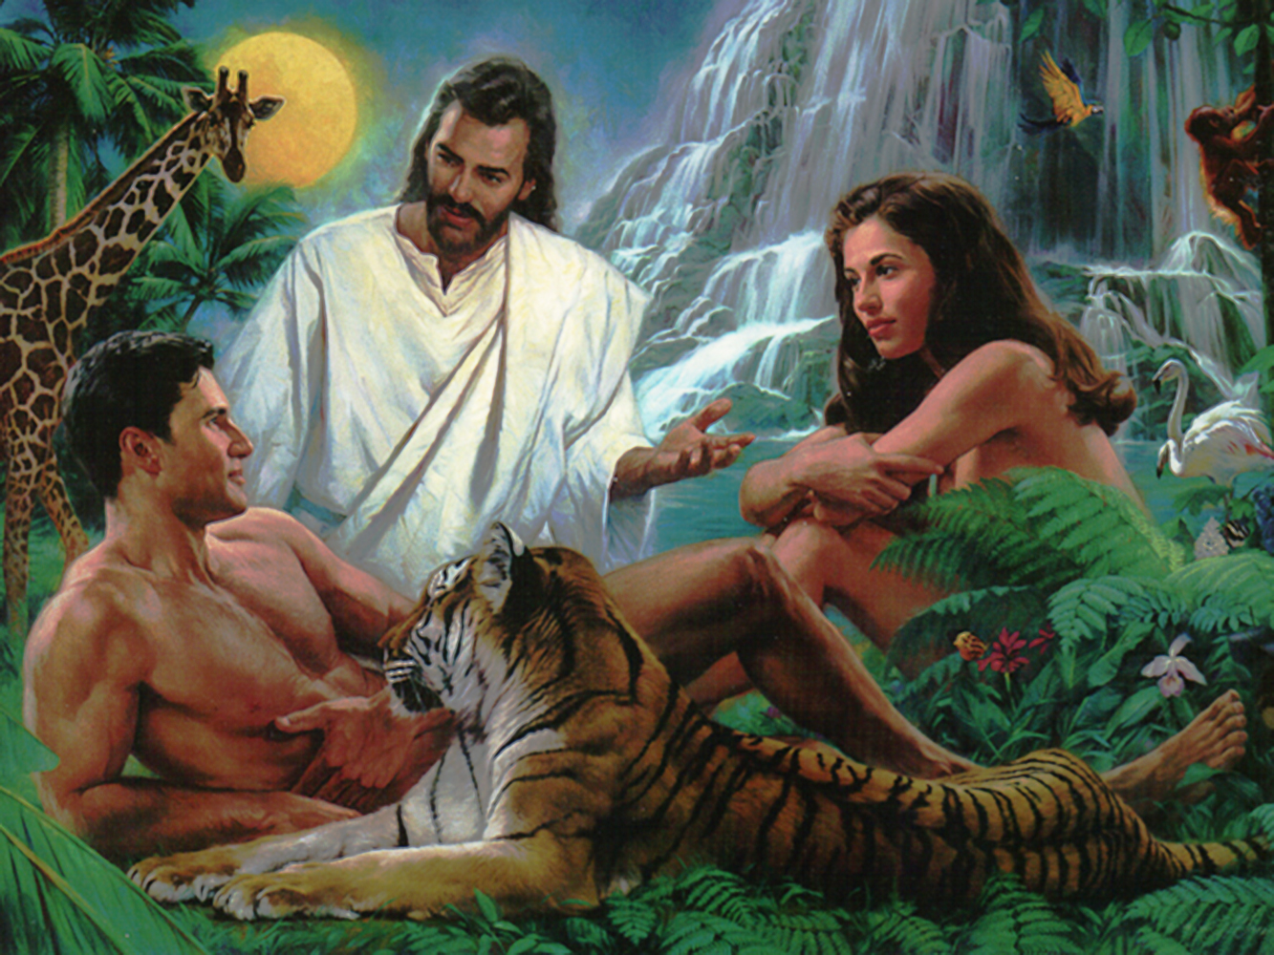

Slide 9


Slide 10
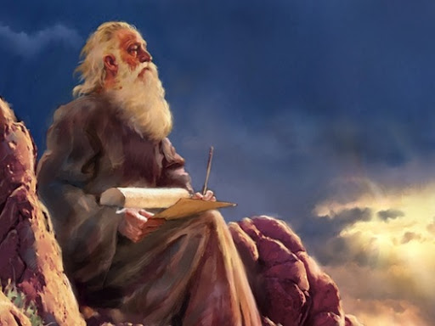

Slide 11
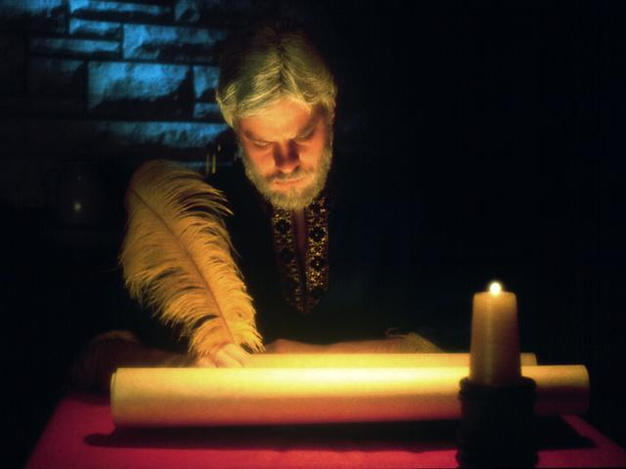

Slide 12
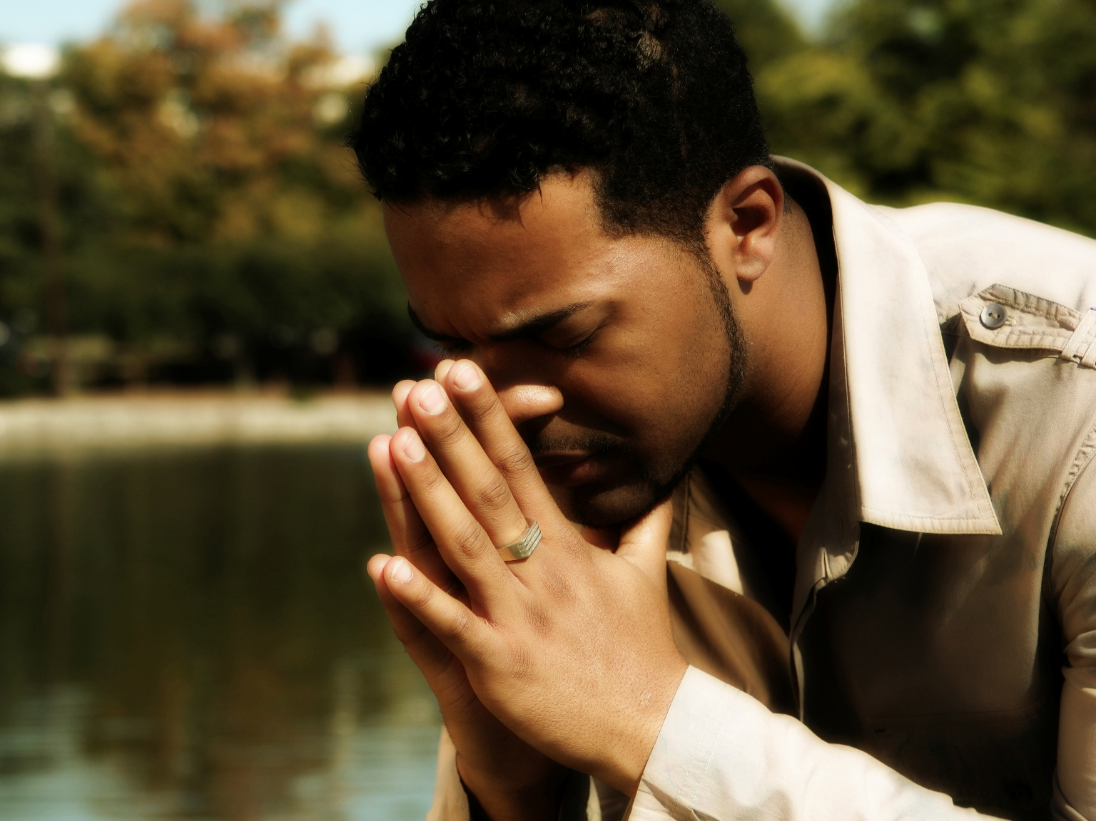

Slide 13

“E, assim, se alguém está em Cristo, é nova criatura; as coisas antigas já
passaram; eis que se
fizeram novas.”
II Coríntios 5: 17

Slide 14
“Desejai ardentemente,
como crianças recém-nascidas,
o genuíno leite espiritual,
para que, por ele, vos seja
dado crescimento para
salvação, se é que já tendes
a experiência de que o
Senhor é bondoso.”
I Pedro 2: 2, 3

Slide 15
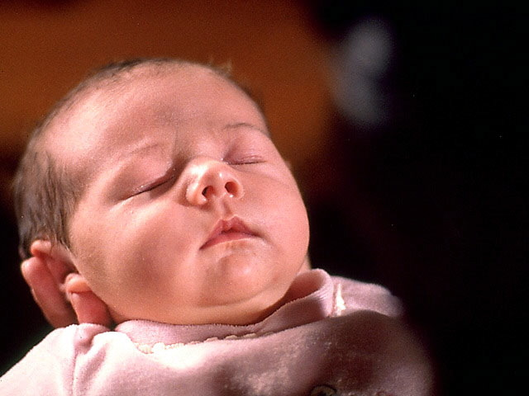

Slide 16
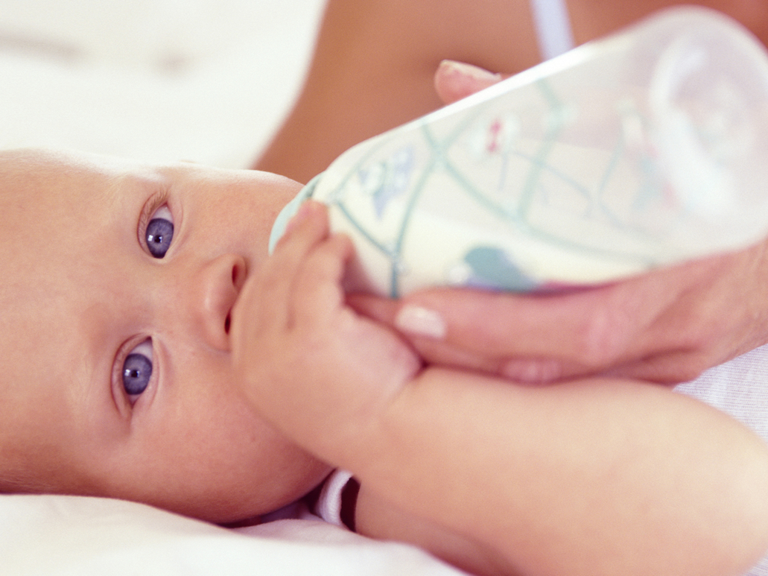

Slide 17

Na velhice darão ainda frutos,
serão cheios de seiva e de verdor,
para anunciar o que é reto.
Ele é a minha rocha,
e nele não há injustiça.”
Salmos 92:12-15

Slide 18
Porque surgirão falsos
cristos e falsos profetas
operando grandes sinais
e prodígios para enganar,
se possível, os próprios
eleitos.”
Mateus 24: 4, 5, 24

Slide 19
“Porque este mandamento que,
hoje, te ordeno não é demasiado difícil, nem está longe de ti. Não está nos céus, para dizeres: Quem subirá por nós aos céus, que no-lo traga e no-lo faça ouvir,
para que o cumpramos.

Slide 20
Nem está além do mar, para dizeres: Quem passará por nós além do mar que
no-lo traga e no-lo faça ouvir, para que o cumpramos? Pois esta palavra está
mui perto de ti, na tua boca
e no teu coração, para a cumprires.”
Deuteronômio 30: 11-14

Slide 21
“Os céus e a terra tomo,
hoje, por testemunhas
contra ti, que te propus
a vida e a morte,
a benção e a maldição;
escolhe, pois, a vida,
para que vivas, tu e a
tua descendência.

Slide 22
Amando o Senhor, teu
Deus, dando ouvidos à Sua
voz e apegando-se a Ele;
pois disto depende a tua
vida e a tua longevidade;
para que habites na terra
que o Senhor, sob juramento,
prometeu dar a teus pais,
Abraão, Isaque e Jacó.”
Deuteronômio 30: 19-20

Slide 23
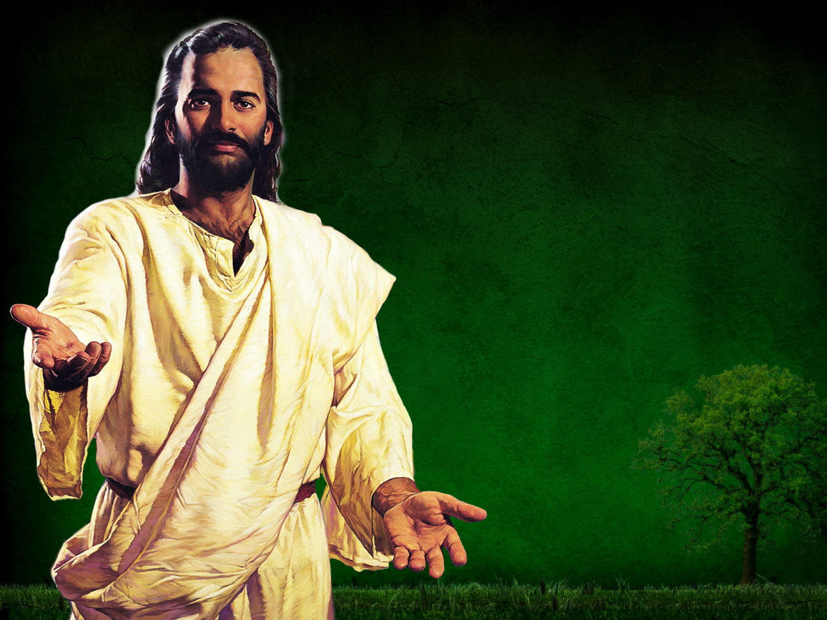
MOSTRA – AVISA - CONVIDA
Mas só você pode escolher aceitar!

Slide 24
“Jesus, porém,
respondeu: Está escrito:
Não só de pão viverá o
homem, mas de toda
palavra que procede
da boca de Deus.”
Mateus 4: 4

Slide 25
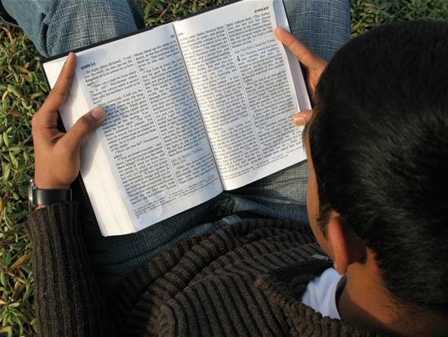

Slide 26
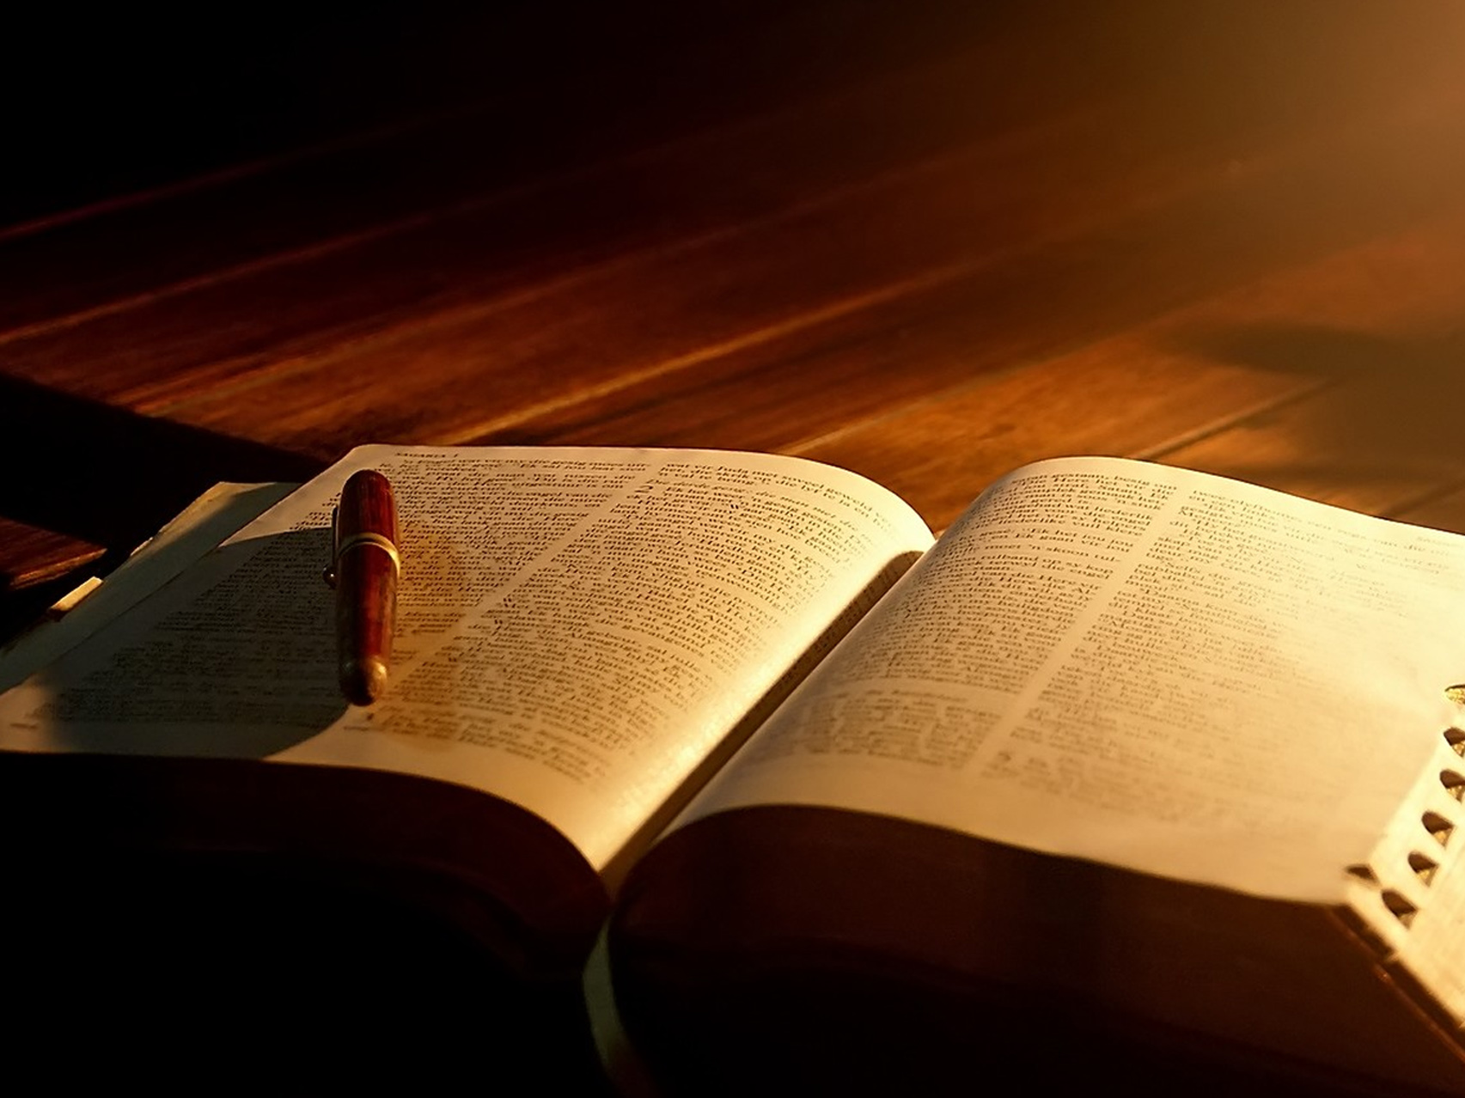
“Orai sem cessar.”
I Tessalonicenses 5: 17

Slide 27
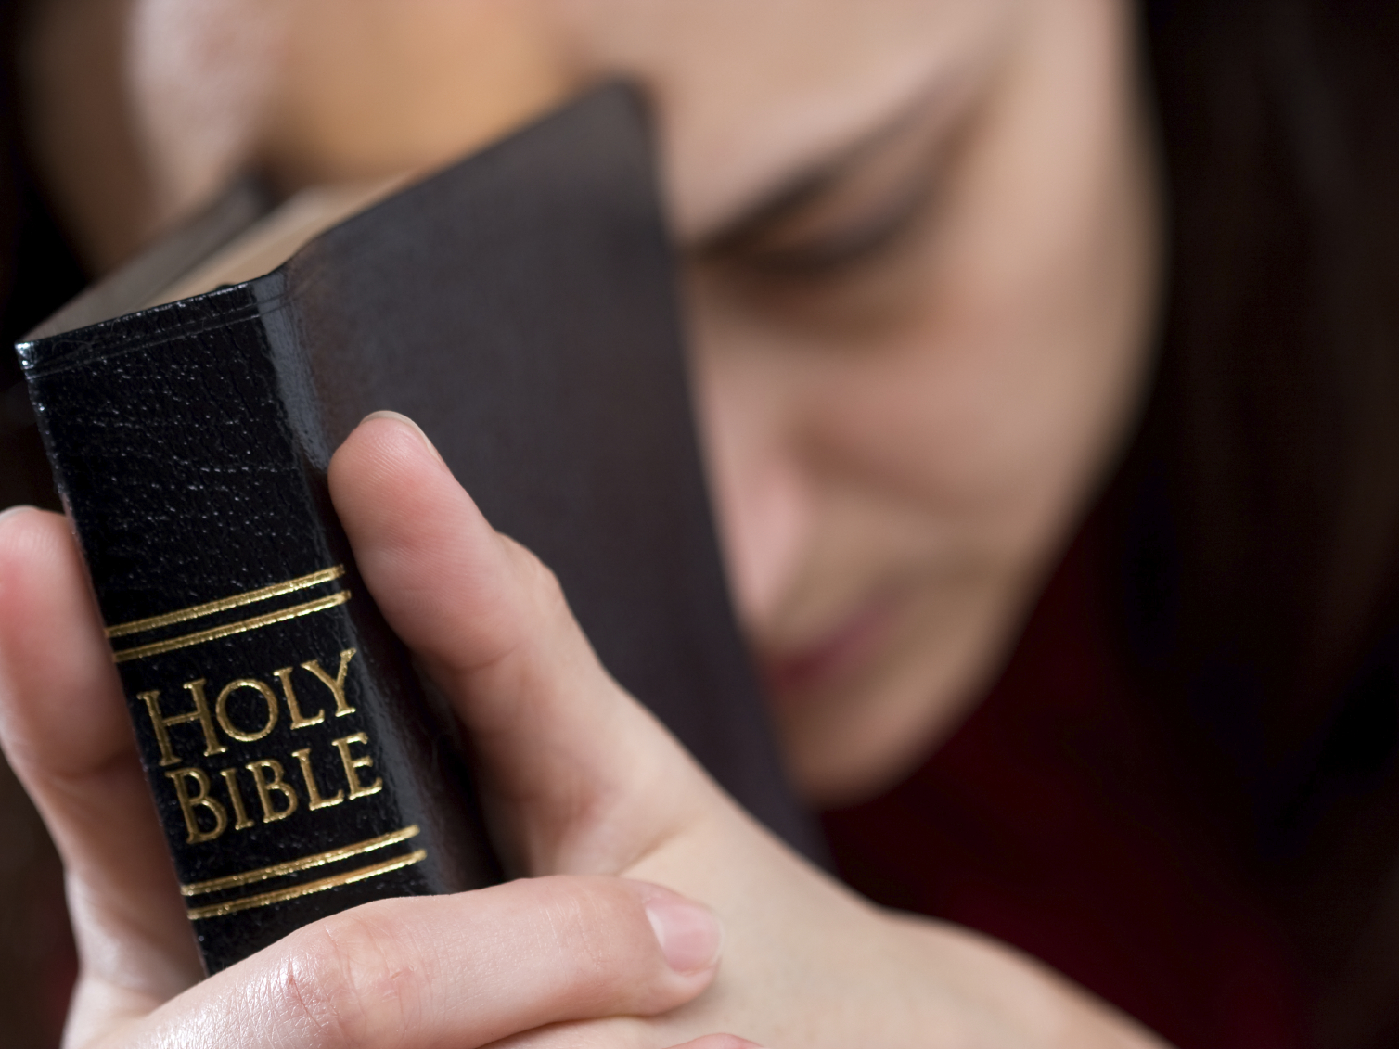

Slide 28
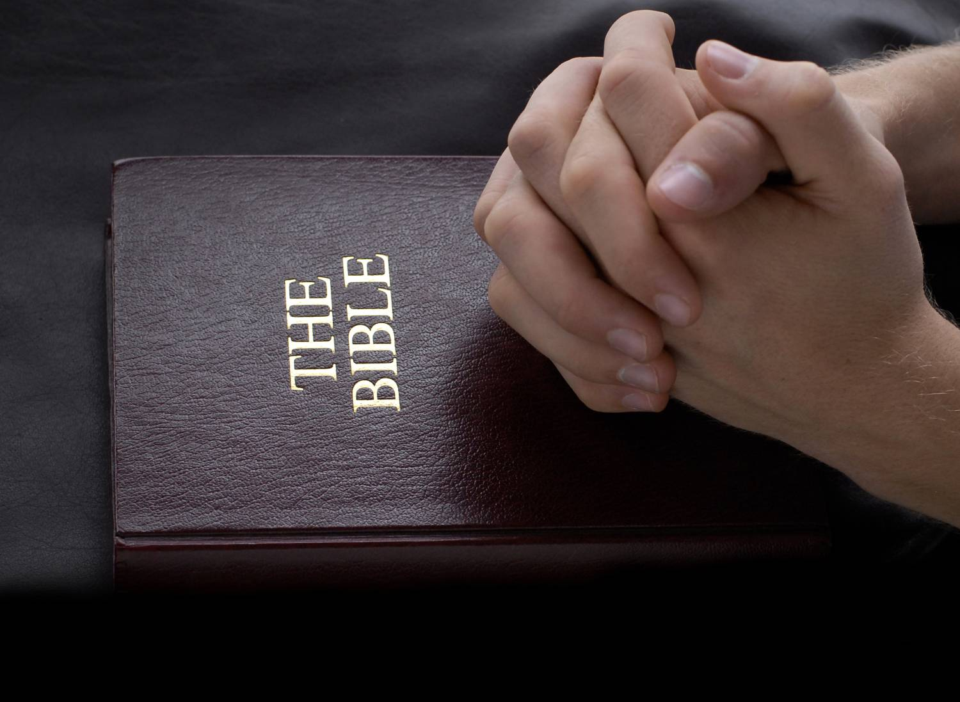

Slide 29
“E, despedidas as
multidões, subiu ao monte,
a fim de orar sozinho.
Em caindo a tarde,
lá estava ele, só.”
Mateus 14: 23

Slide 30
“Respondeu-lhe Jesus:
Eu sou o caminho, e a
verdade, e a vida;
ninguém vem ao Pai senão
por Mim.”
João 14: 6

Slide 31
“E tudo quanto pedirdes
em meu nome, isso
farei, a fim de que o Pai
seja glorificado no Filho.
Se pedirdes alguma coisa
em Meu nome, Eu o farei.”
João 14: 13, 14

Slide 32
“Em tudo, daí graças,
por que é a vontade de
Deus em Cristo Jesus
para convosco.”
I Tessalonicenses 5:18

Slide 33
“De manhã, Senhor,
ouves a minha voz;
de manhã te apresento
a minha oração e
fico esperando.”
Salmos 5:3

Slide 34
“E, quando orardes, não sereis como os hipócritas; porque gostam de orar em pé nas sinagogas e nos cantos das praças, para serem vistos dos homens.

Slide 35
“Tu, porém, quando orares,
entra no teu quarto e,
fechada a porta, orarás a
teu Pai, que está em secreto;
e teu Pai, que vê em secreto,
te recompensará.

Slide 36
E, orando, não useis de vãs
repetições, como os gentios;
porque presumem que pelo
seu muito falar serão ouvidos.”
Mateus 6: 5-7

Slide 37
“Por isso, vos digo que
tudo quanto em oração pedirdes,
crede que recebestes, e será assim convosco.”
Marcos 11:24

Slide 38
“Pedi e dar-se-vos-á;
buscai e achareis;
batei e abrir-se-vos-á.
Pois todo o que pede recebe;
e o que busca encontra;
e, a quem bate,
abrir-se-lhe-á.”
Mateus 7: 7, 8

Slide 39
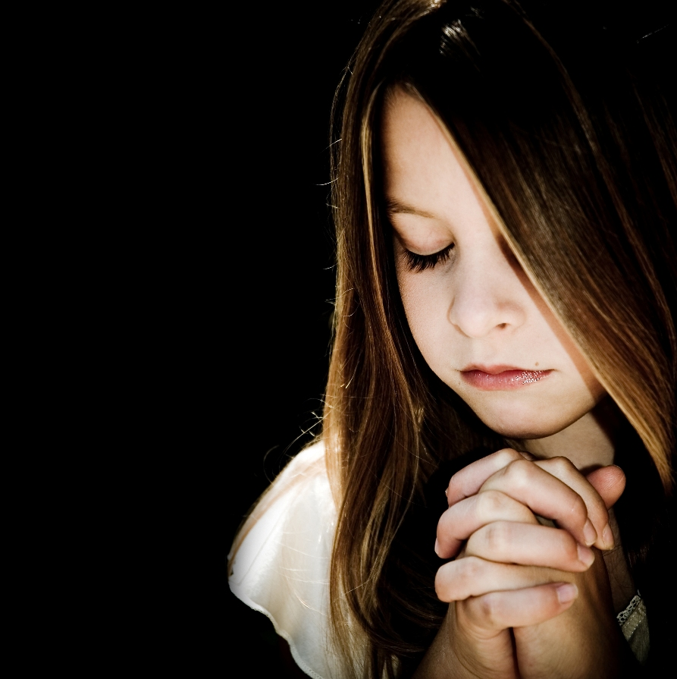
Oração:
É a respiração da alma.
É o abrir do coração a Deus como a um amigo.

Slide 40
“Logo, já não sou eu quem vive, mas Cristo vive em mim; e esse viver que, agora, tenho na carne, vivo pela fé no Filho de Deus, que me amou e a si mesmo se entregou por mim.”
Gálatas 2:20

Slide 41
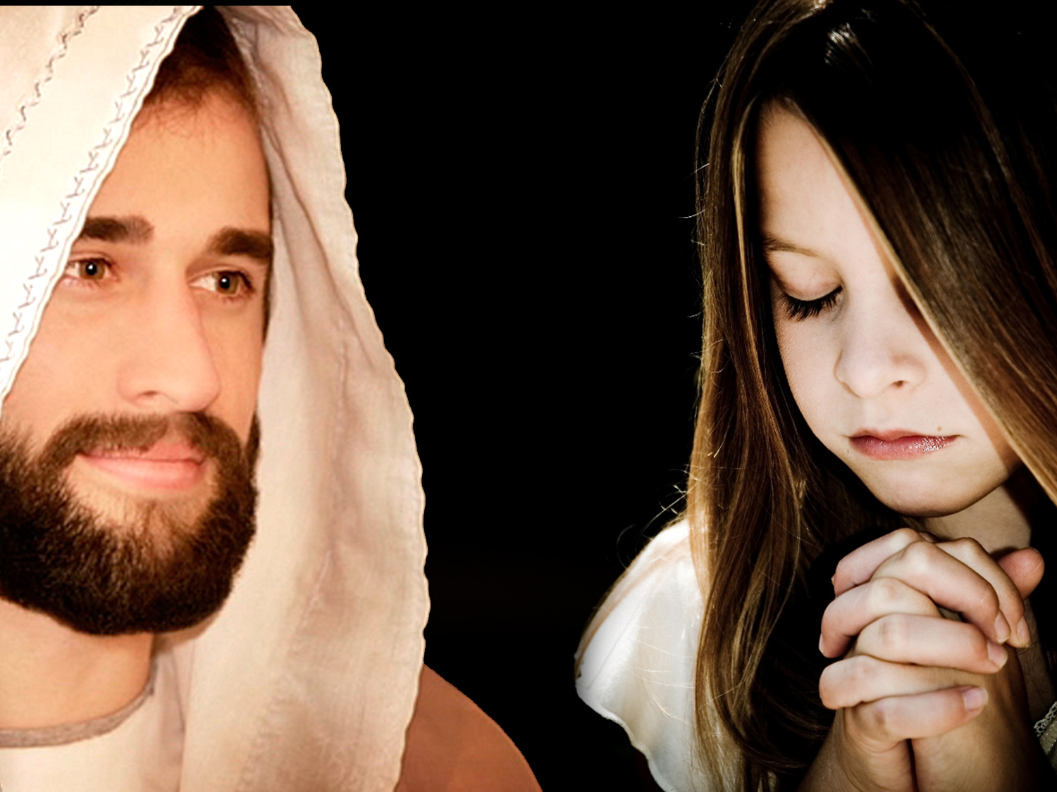

Slide 43


